Slide 1
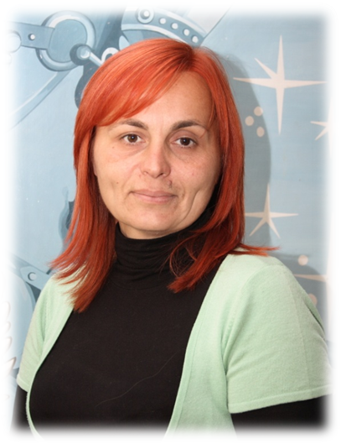
Юречко
Надія Мирославівна
учитель математики
Тернопільської загальноосвітньої школи I-III ступенів №16 ім. В.Левицького
Педагогічне кредо: “Не досить оволодіти премудрістю, потрібно також користуватися нею” Цицерон

Slide 2

«Розвиток критичного мислення школярів на уроках математики як засіб формування життєвих компетентностей»

Slide 3
Мета досвіду
формувати і вдосконалювати професійні компетенції щодо розвитку критичного мислення учнів на уроках математики та активізувати їх самоосвітню діяльність;
оволодіти новими методами і технологіями для активізації пізнавальної діяльності, особистісного професійного розвитку задля ефективного навчання учнів;
сприяти духовно-моральному розвитку дитини, домінантою якого є орієнтування на загальнолюдські, християнські цінності задля виховання людини здатної створити власне життя, мета якого – Абсолют Добра

Slide 4
Актуальність досвіду
Як свідчать дослідження, переважна більшість учнів не володіє такими логічними операціями, як аналіз, синтез, класифікація, узагальнення, порівняння. Такий стан речей є загрозою для демократичних перспектив України, веде до прийняття незважених рішень, наслідки яких обов'язково вплинуть на подальшу долю багатьох поколінь. Зменшує конкурентноспроможність, як окремо взятого учня, так і України, як держави вцілому. Отже, формування основних компетентностей учнів на основі розвитку критичного мислення, є надзвичайно актуальною проблемою сучасної освіти.

Slide 5

Критичне мислення - це вміння визначити проблему і виробити оптимальну стратегію її розв'язання.
Характеристики критичного мислення
Глибина - вміння проникати в суть, бачити неясне там, де іншим усе здається зрозумілим.
Послідовність - уміння дотримуватися логічних правил, не суперечити самим собі, обгрунтовувати висновки.
Самостійність - уміння ставити питання, знаходити нові шляхи їх розв’язання.
Гнучкість - уміння змінювати спосіб розв’язання проблеми, бути вільним від шаблонів.
Стратегічність - послідовне висунення гіпотез, встановлення властивостей, зв'язків, ознак під час розв'язання задач

Slide 6

Ознаки учня, який критично мислить
Відкритість
до інших думок
Проникливість
Компетентність
Самокритичність
Активність
Уміння
дискутувати
Допитливість
Незалежність
мислення

Slide 7
Структура уроку критичного мислення
Виклик - спонукання до роботи з новою інформацією;
-виклик відомих знань;
. - безконфліктний обмін думками.
Осмислення - отримання нової інформації з теми;
- класифікація отриманої інформації ;
- збереження інтересу до теми .
Рефлексія - обмін думками про нове;
- здобуття нових знань;
- спонукання до подальшого розширення
інформаційного поля;
. - оціночний.

Slide 8
Етапи уроку критичного мислення
Розминка - головна функція - створення сприятливого психологічного клімату.
Обгрунтування - постановка мети уроку, розвиток внутрішньої мотивації до вивчення конкретної теми.
Актуалізація - створення умови для відкриття, підвищення ролі учня.
Усвідомлення змісту – головним є саме відкриття, формуються компетентності учнів з предмета.
Рефлексія - усвідомлення того, що було зроблено, демонстрація знань та того, як їх можна застосувати, визначення необхідності корекції.

Slide 9

Методи та прийоми критичного мислення

Slide 10
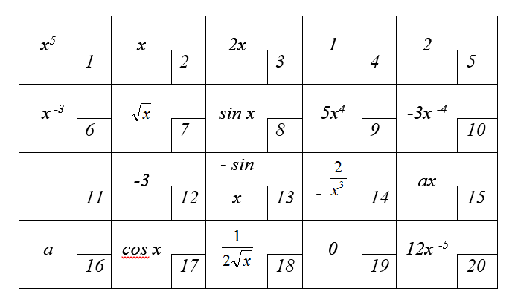
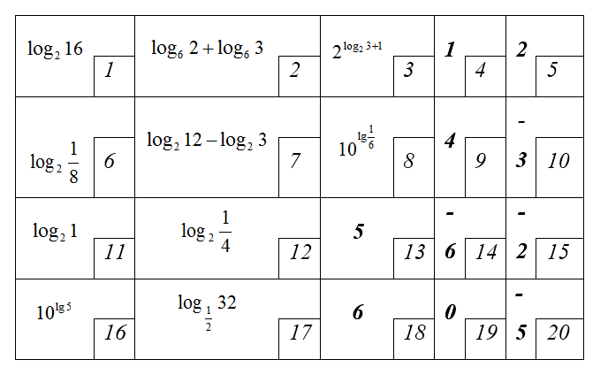

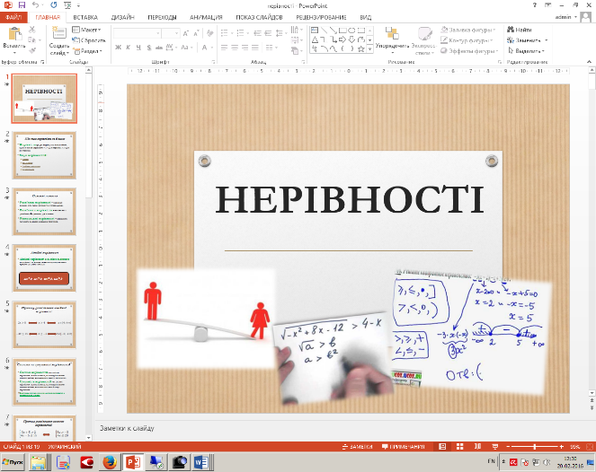
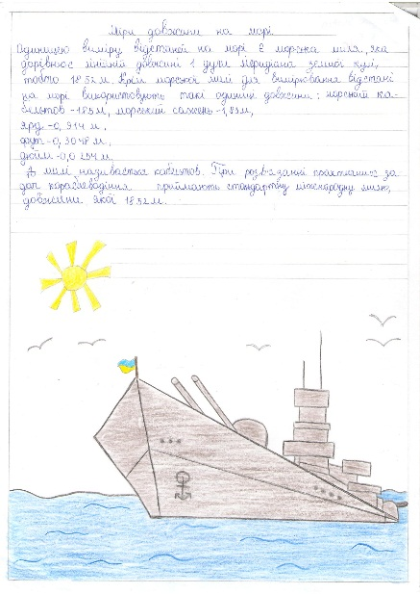
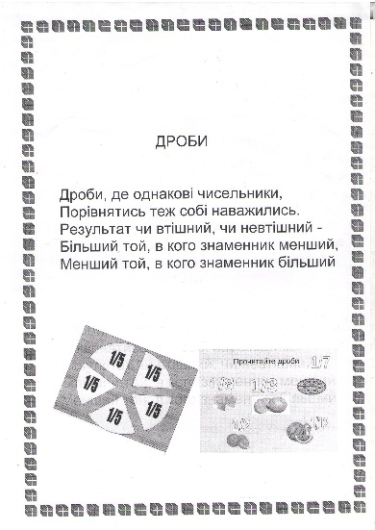
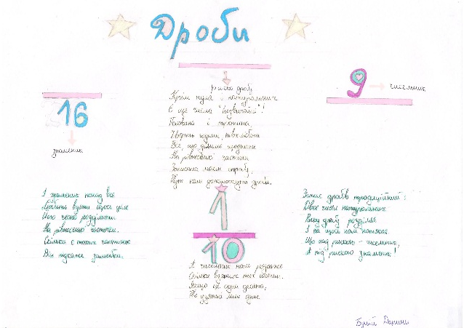
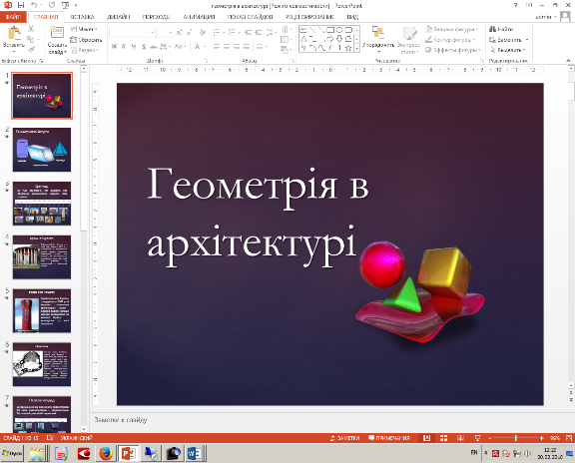
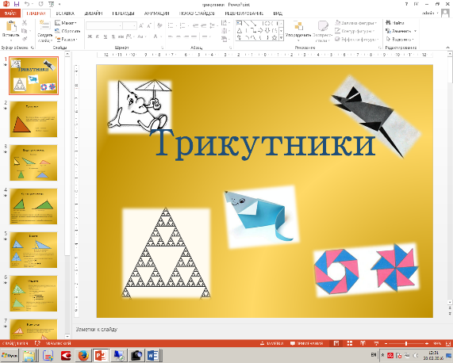
1. Актуалізація (виклик)

Slide 11
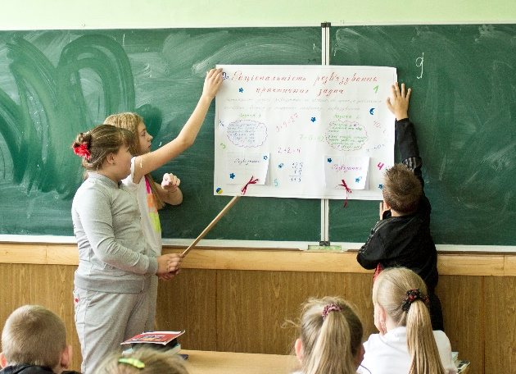
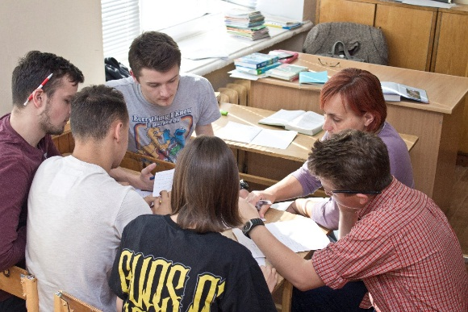
Приклад 5 клас :
Задача. У вас залишилось 100 гривень. Потрібно купити 2кг апельсин вартістю 25грн та 3кг яблук вартістю 17грн за 1кг.Чи вистачить вам грошей?
Приклад 9 клас:
Одна рослина кульбабки (кореневище) займає площу 10м² і дає за рік близько 100 летючих насінин. Скільки дасть нащадків одна рослинка за 6 років і чи вистачить поверхні суші на 7 рік. Рослина розмножується у геометричній прогресії, а площа поверхні суші 148 млн.кв.км.
Приклад (11 клас) Похідна «Концентрація ліків у крові людини через t секунд після ін’єкції задається формулою Знайти максимальну концентрацію і час коли вона буде найбільшою?

Slide 12
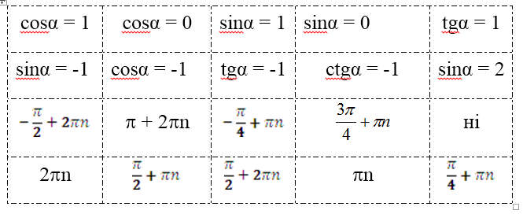
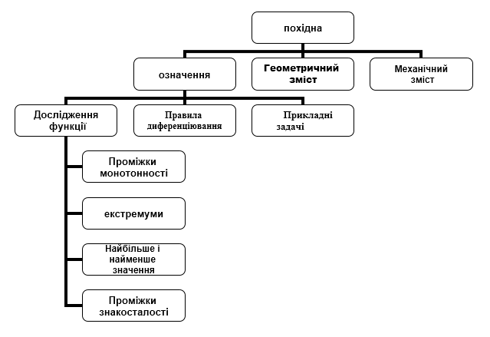
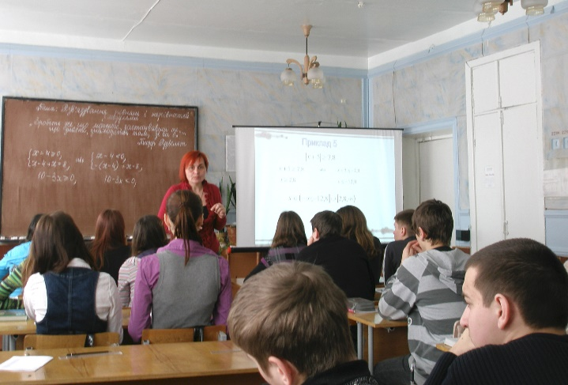
2. Осмислення
Приклад (10 клас) «Наведи порядок».
теми «Тригонометричні рівняння»
Метод «Гронування»

Slide 13
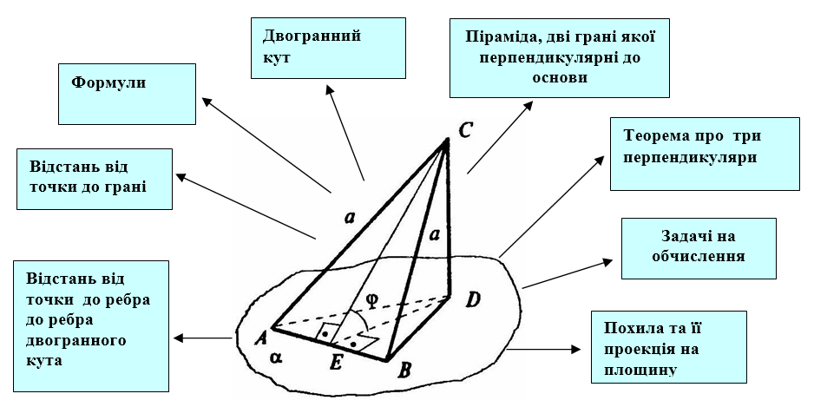
Приклад (11 клас) Задача одного малюнка

Slide 14
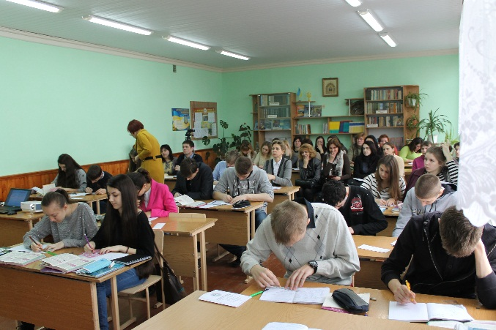
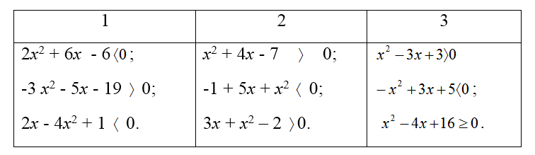
Прийом «Інтелектуальної провока­ції».
Приклад (11 клас)
Приклад використання прийому «Провокація помилки» на уроці алгебри в 11 класі під час вивчення теми «Логарифмічні рівняння»
при встановленні кількості коренів рівняння.
Приклад (9 клас). Таблиця «Поміркуй, проаналізуй, зроби висновки»
За якою ознакою розбили нерівності на групи?
Приклад (11 клас) створення проблемної ситуації на уроці «Площа сфери та її частин»
Для активізації учнів починаю не з формули i її доведення, а з задачі «12 квітня 1961 року вперше в cвiтi на орбіту навколо Землі був виведений космічний корабель-супутник «Восток» з людиною на борту. Пiлотом-космонавтом був льотчик, Гагарін Юрій Олексійович. Ось деякі дані про цей політ: період обертання корабля-супутника навколо Землі 89,1 хвилин, мінімальне віддалення від поверхні Землі – 175 км, максимальна відстань – 302 км. Яку частину поверхні Землі бачив Ю.О.Гагарiн, перебуваючи в апогеї?»

Slide 15
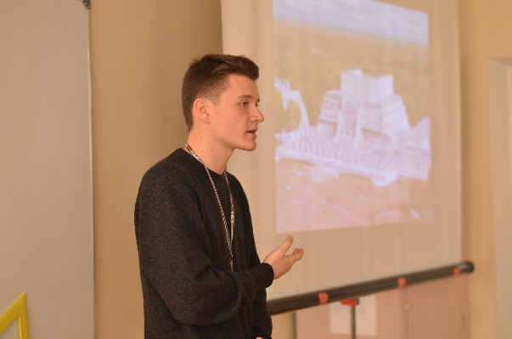
3. Рефлексія
«Метод РОФТ». Цей метод (назва якого є абривіатурою слів: роль, отримувач, форма, тема)
Колегам 3 групи! Терміново!!!
Я піраміда. Моя основа висоти потрапила у вершину. Грані дивно себе поводять. Де мої апофеми? Єдине що вціліло, основа - ромб. Прошу допомоги!!
Хто я? Встановіть всі мої зв’язки.
Роль (від кого йде певна інформація?) | Отримувач (хто отримує?) | Формат (у якій формі?) | Тема (про що це?)
Учням 11 класу
Похідної функції
ЗАЯВА
Я, Похідна функції
Виходячи з того, що застосування моє надзвичайно широке (мене використовують під час розв’язування задач на знаходження найбільшого і найменшого значення , в задачах на рух, для дослідження функцій, розв’язування рівнянь та нерівностей), дуже прошу вас, шановні випускники, не забувати мої правила диференціювання. Незабаром ЗНО, тож будь ласка, повторіть :
Означення.
Таблицю первісних
Правила диференціювання.
Геометричний і фізичний зміст.
Рівняння дотичної.
Розв’яжіть рівняння

Slide 16
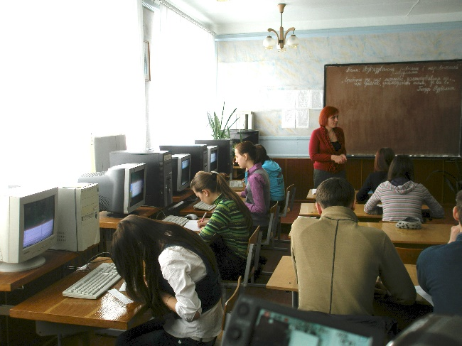
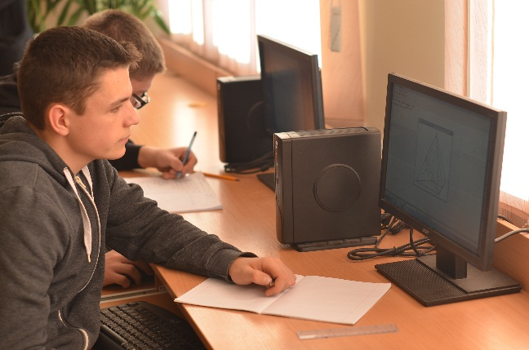
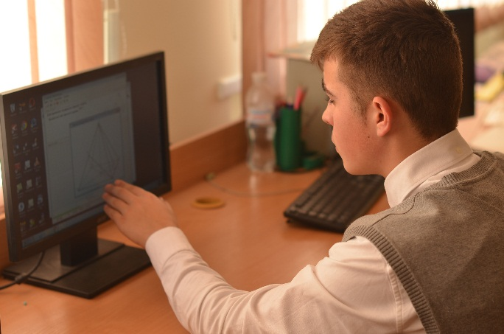
“Математичне лото”
Тестування
Формули скороченого множення Алгебра, 7 клас
(4 – а)² | 16 -8а + а²
(2х + 1)² | 4х² + 4х + 1
(в – 2)² | в² – 4в + 4
(3у + 5х)² | 9у² + 30ху + 25х²
(7х – а)² | 49х² – 14 ах + а²
(у² + х³ )² | У⁴ + 2у² х³ + х⁶

Slide 17


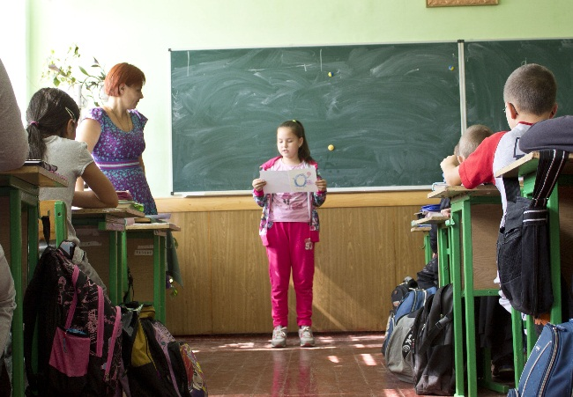
10 класу сенкан «Прямі у просторі»
ПРЯМІ
Паралельні, нескінченні
Не перетинаються, співпадають, перетинаються
Основні поняття геометрії, що ширяють в просторі до
Вічності
Карточки «настрою»

Slide 18
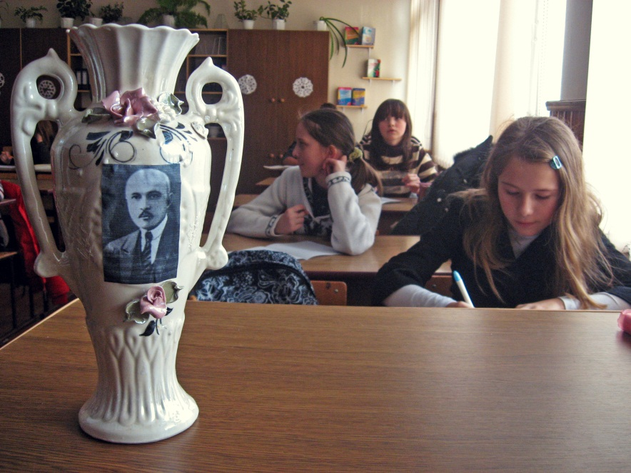
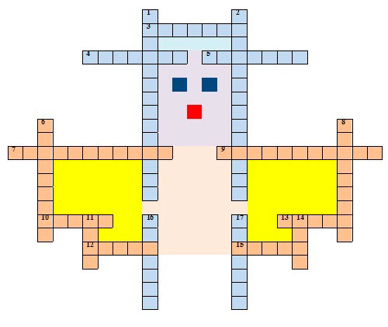
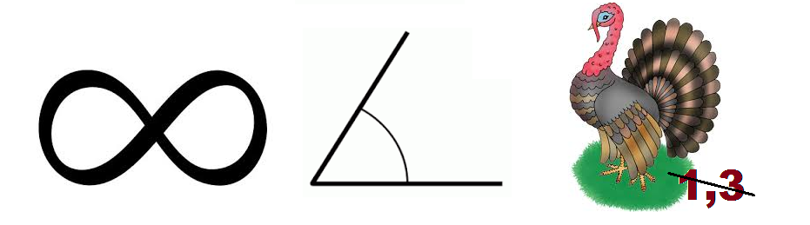
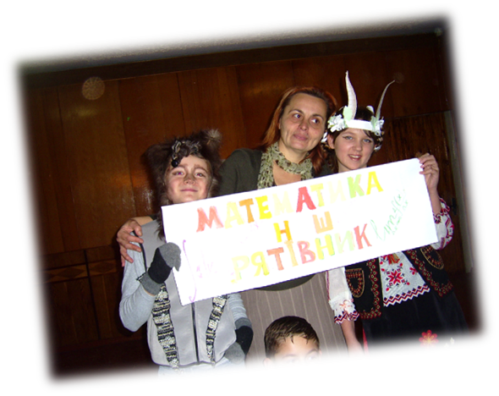
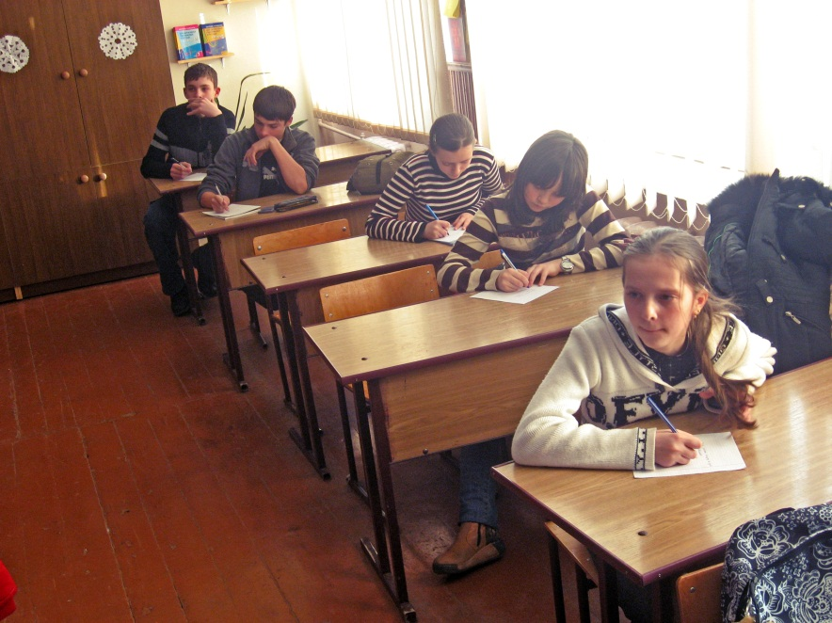

Позакласні заходи
Математичний конкурс на кубок Володимира Левицького
Математичні вікторини, конкурс кросвордів, аукціон ребусів, лото ярмарок, інтерактивна казка

Slide 19
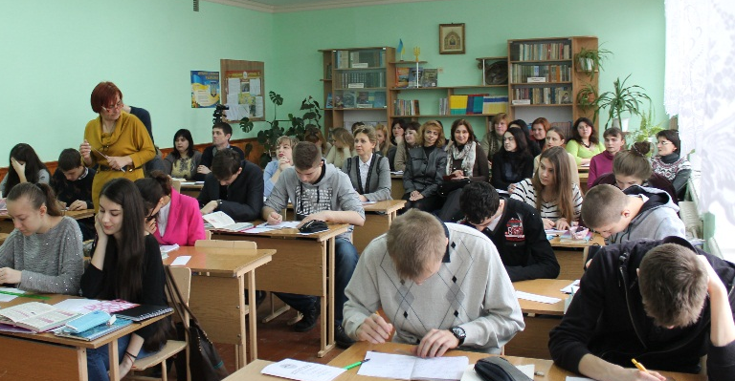
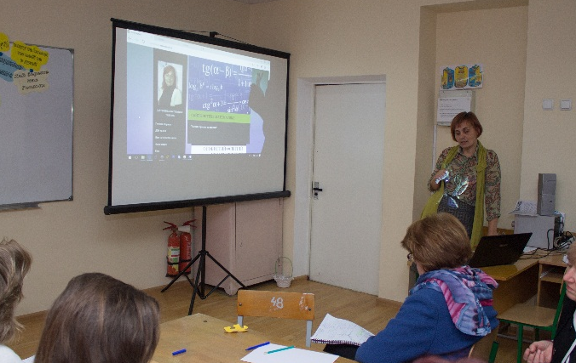
Методична робота
Виступи на семінарах, засіданнях методичних комісій
Майстер класи, відкриті уроки для вчителів міста та області, слухачів курсів ТОКІППО
Підготовка матеріалів до друку в методичний посібник «Трибуна вчителя» (розробка тестів з алгебри 10-11 кл. профільний рівень)
Робота над висвітлення матеріалів у власному блозі http://yurechkonm.webnode.com.ua

Slide 20
Результативність

Slide 21
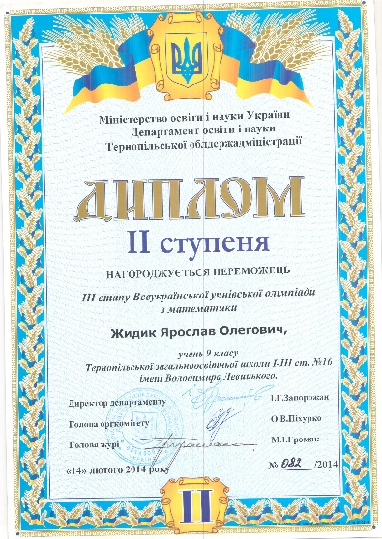
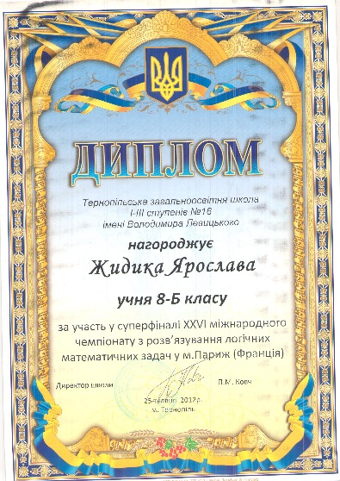
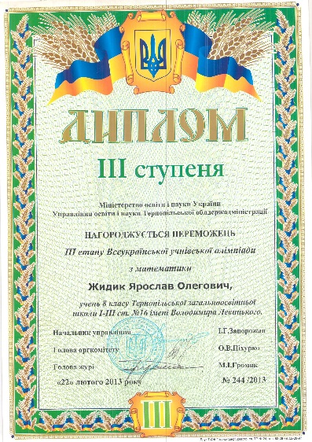
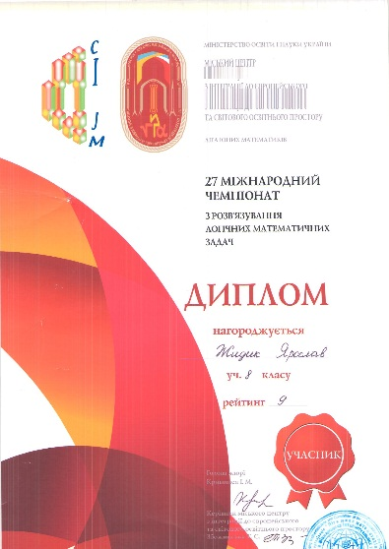
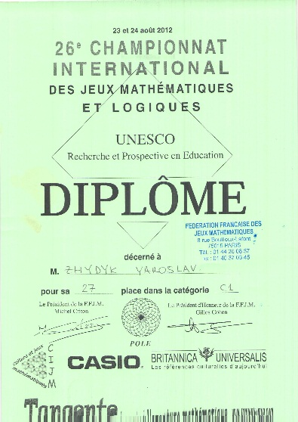
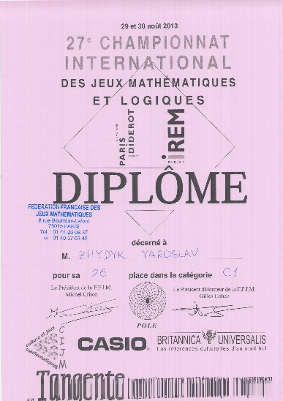
Участь в олімпіадах і конкурсах
2011р – Жидик Ярослав (7 клас) ІІ місце у ІІ етапі
2012р - Жидик Ярослав (8 клас) ІІ місце у ІІ етапі, ІІІ місце у ІІІ етапі, супер фіналіст Міжнародного конкурсу «Розв’язування логічних задач»
2013р - Жидик Ярослав (9 клас) І місце у ІІ етапі, ІІ місце у ІІІ етапі, супер фіналіст Міжнародного конкурсу «Розв’язування логічних задач»
2014р - Жидик Ярослав (10 клас) ІІ місце у ІІ етапі
Луцик Ілля (11 клас) І місце у ІІ етапі
2015р. – Жидик Ярослав (11 клас) ІІ місце у ІІ етапі
Конкурс «Кенгуру» - 25 сертифікатів «Відмінний результат», 68 «Добрий результат»

Slide 22
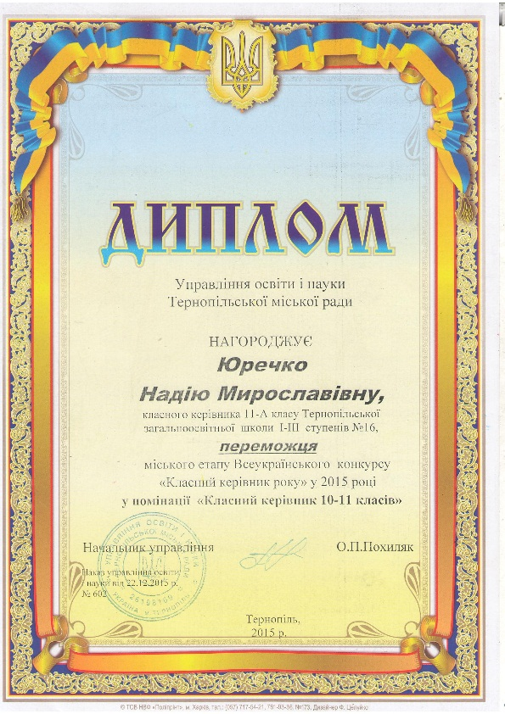
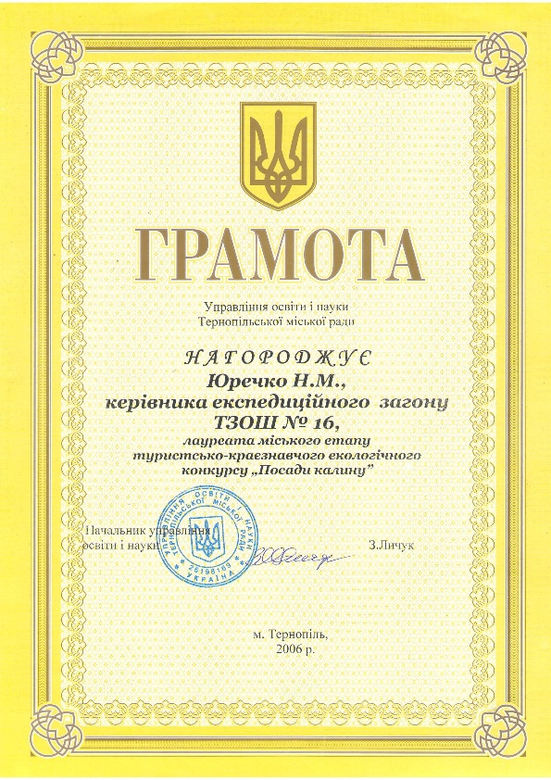
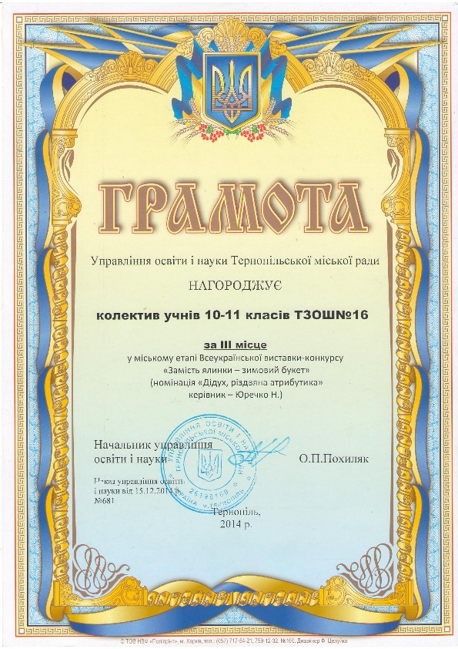
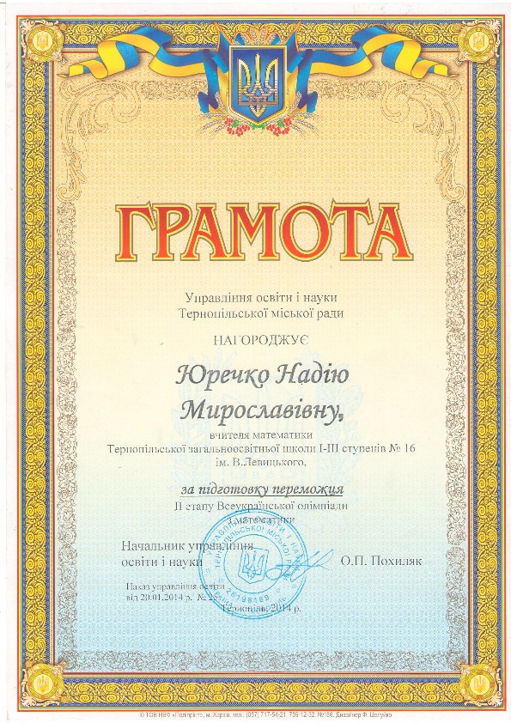
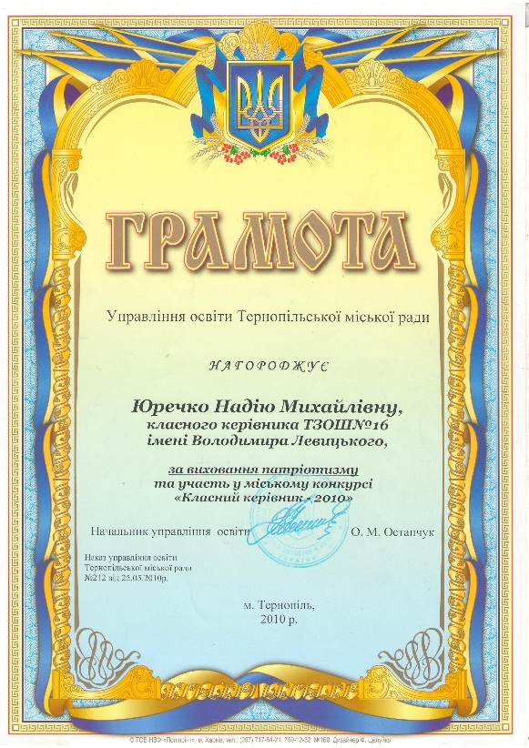
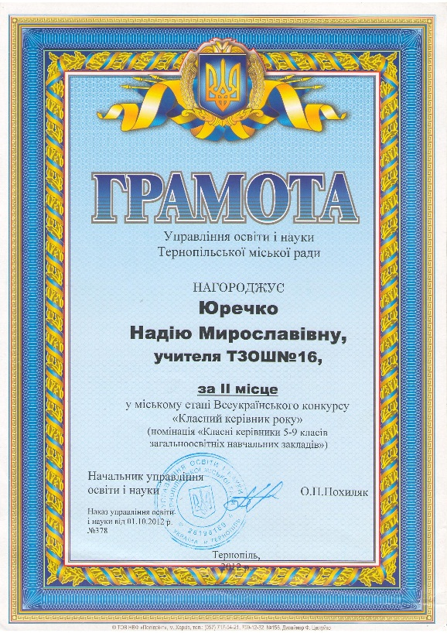
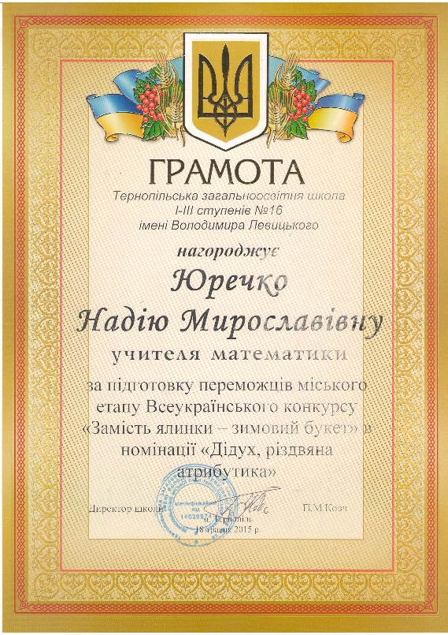
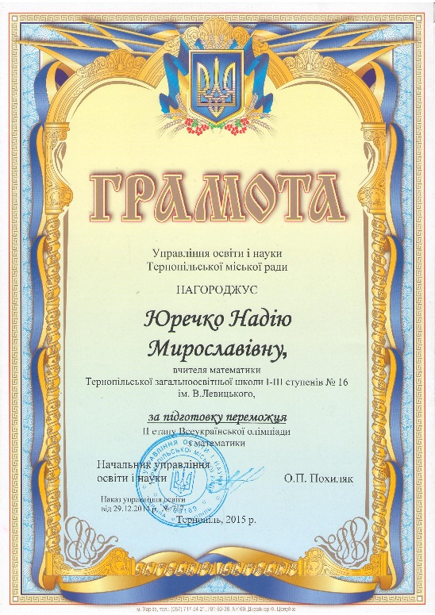
Нагороди

Slide 24


Активна творча особистість, яка опирається на знання, уміння, здатна до самоосвіти, має критичне мислення

